Slide 1
第四章 透镜的Fourier变换性质
概论：
一、透镜的功能
透镜具有位相调制功能，或改变波面形状，类似位相物
体
在应光中：成像
在物光中：波面变换
在信息光学中：位相变换器

Slide 2
球面透镜具有二维Fourier变换性质，能将远处
的夫琅和费衍射拉到近处
二、透镜具有二维Fourier变换功能
1、球面透镜 二维
2、柱面透镜 一维

Slide 3
4.1 透镜的复振幅透过率函数
一、研究方法：
1、透镜的口径：先设为正无穷，再让其趋于有限p(x,y)
2、薄透镜(透镜厚度不计) 厚透镜
正透镜 负透镜
3、对光波无吸收。t(x,y)=1
4、无像差（点 点）

Slide 4
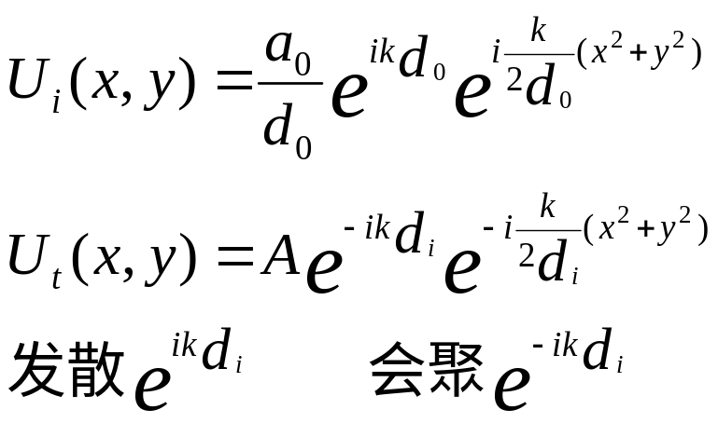






二、透镜对波面的变换(位相调制)
1 将薄透镜看成一个平面，即物方主平面是像方主平面，此平面定义为xy平面，xy平面上（发散球面波，傍轴近似）
透镜前光场复振幅
透镜后光场复振幅

Slide 5
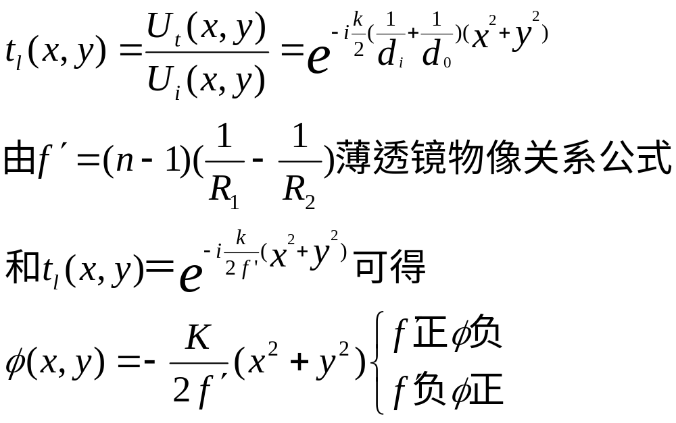
透镜的透过率函数为

Slide 6



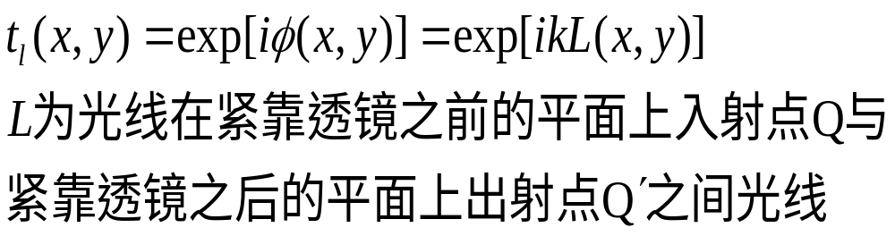
2.透镜的厚度函数
(1)透镜的调制在忽略振幅变化时，仅为正比于透镜各点厚度的位相变化，透镜的位相调制

Slide 7
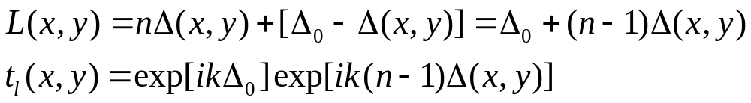

Slide 8








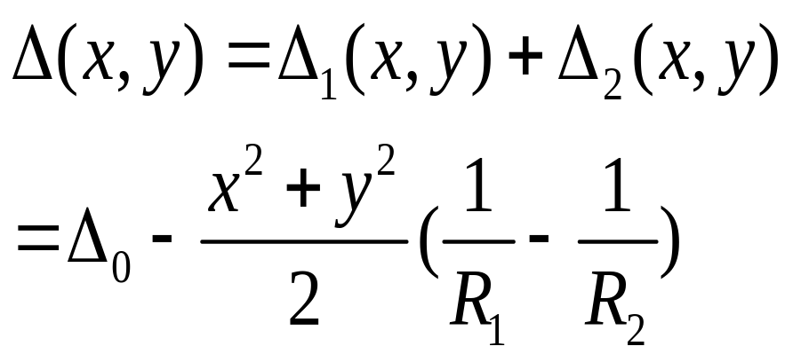
(2)透镜的厚度函数
R1
R2
近似结果

Slide 9
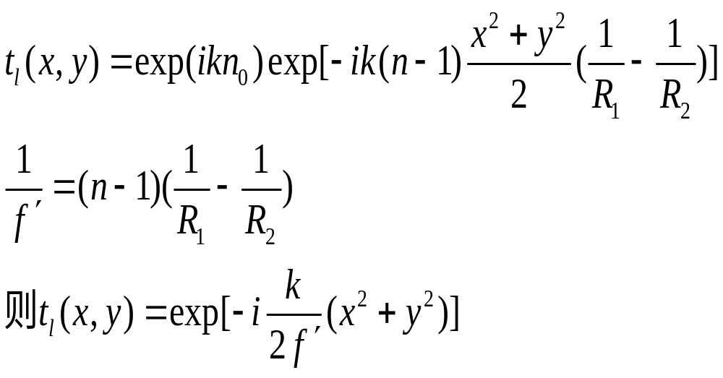
(3)

Slide 10
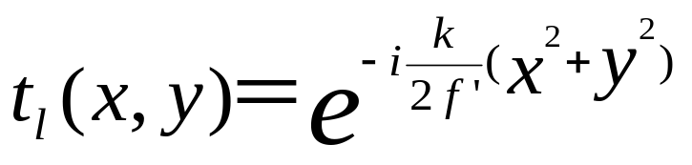
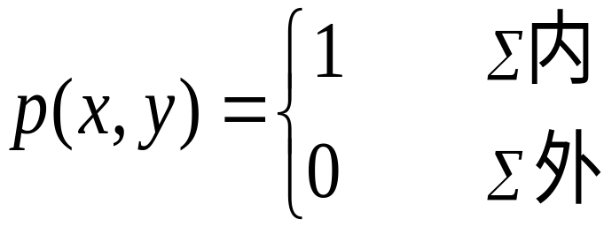
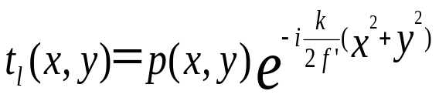
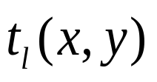
三、透镜的复振幅透过率函数
1、透镜口径为无限大时，有
2、有限大 引入光瞳函数:对入射波面的大小范围的限制
3、实际透镜的复振幅透过率函数
因此以后要是遇到透镜就乘以 即可。

Slide 11


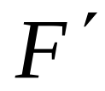

(1)会聚透镜：将发散球面波变换为一个会聚球面波
正透镜 >0 向后方距离 处的焦点 会聚的球面波

Slide 12

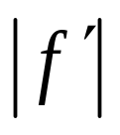
负透镜 <0 是由透镜前方
处的虚焦点 发出发散的球面波
正负透镜对入射波面的效应

Slide 13
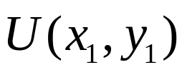
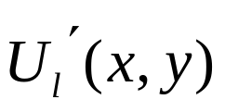
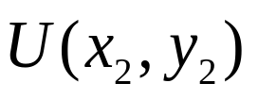
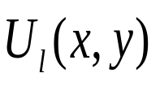
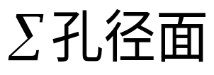


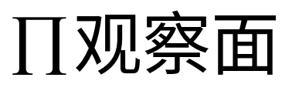
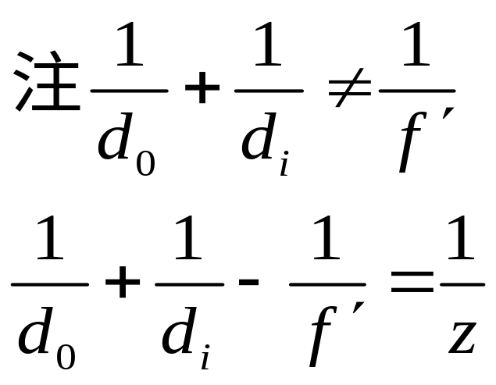
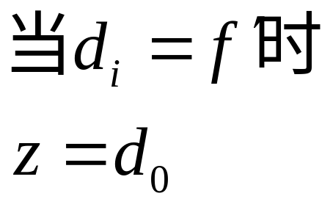
4.2 透镜的付里叶变换性质
在Fraunhofer衍射中

Slide 14

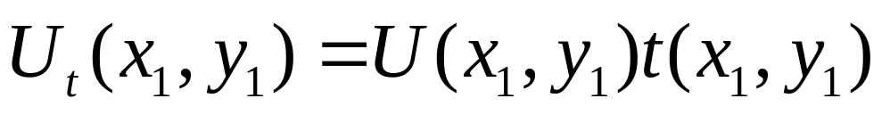
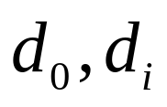
一、孔径平面与观察平面之间的复振幅关系(记住结论)
为任意光波
①平面波正入射
②球面波照射
在 区间段是菲涅尔衍射(用菲涅尔衍射积
分公式求解)
则：

Slide 15
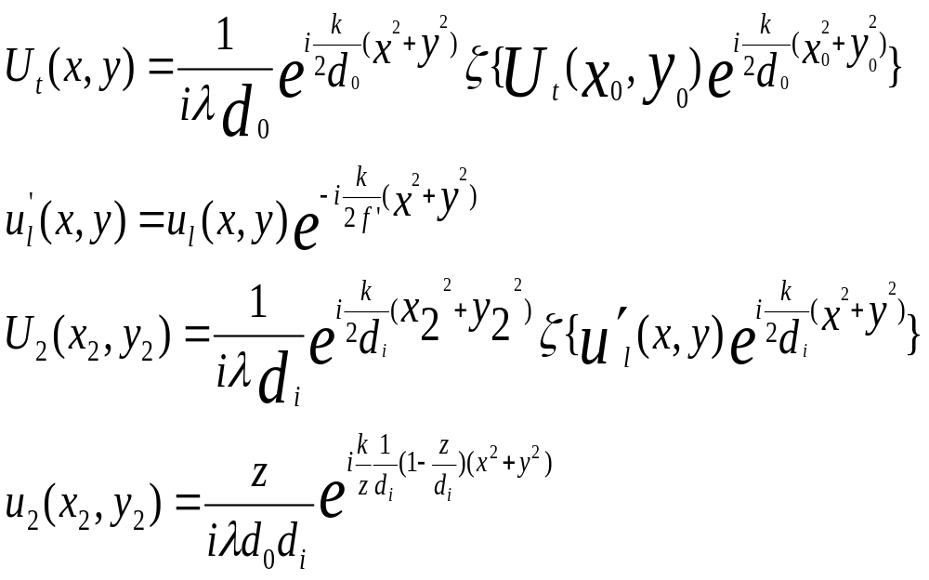

Slide 16
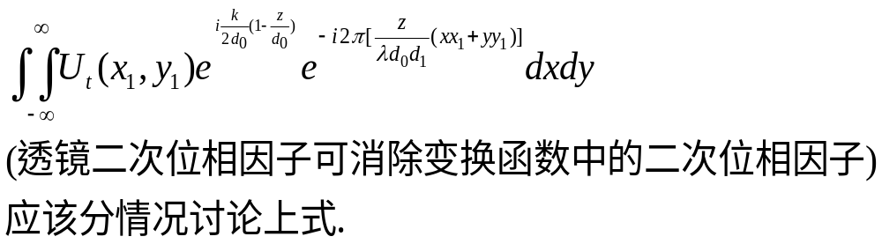

Slide 17
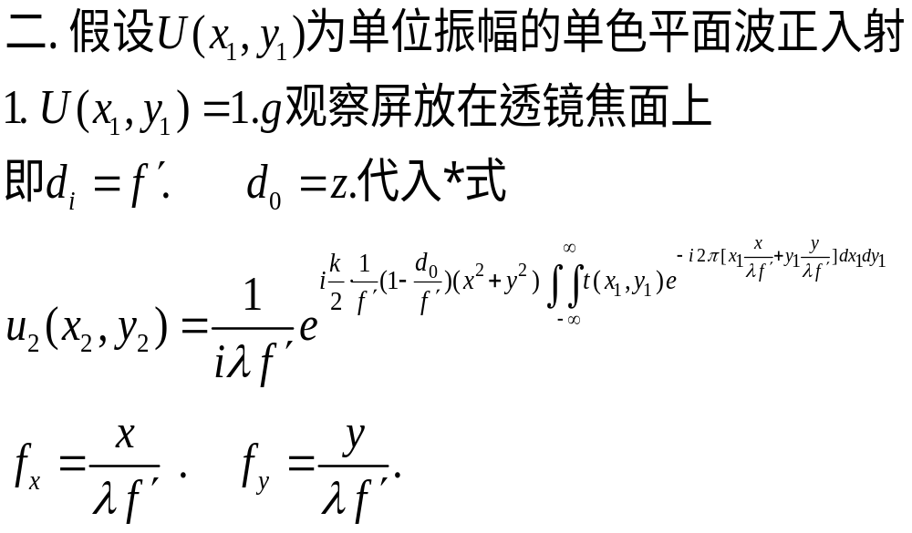

Slide 18
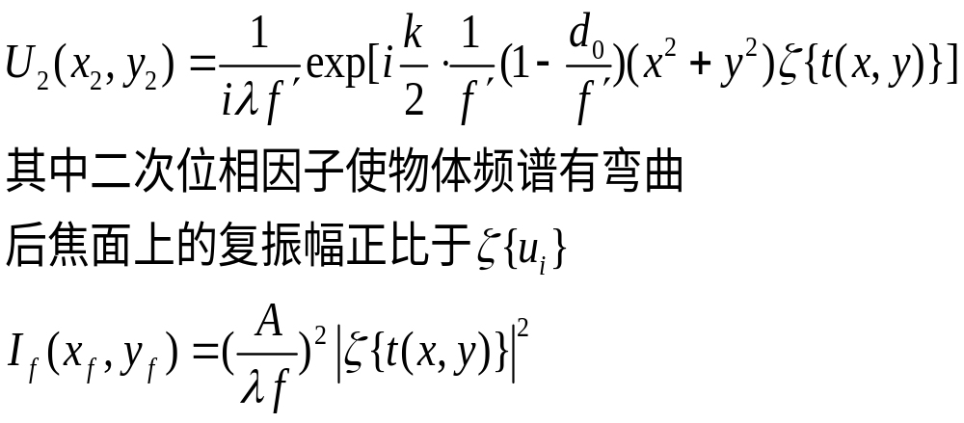

Slide 19
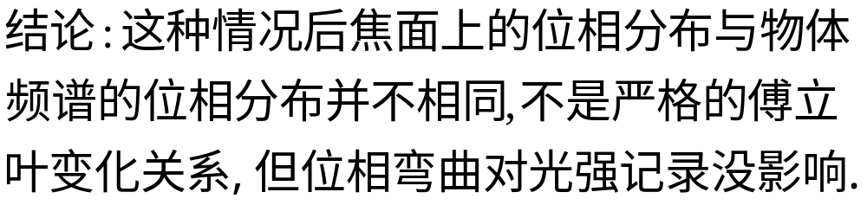

Slide 20
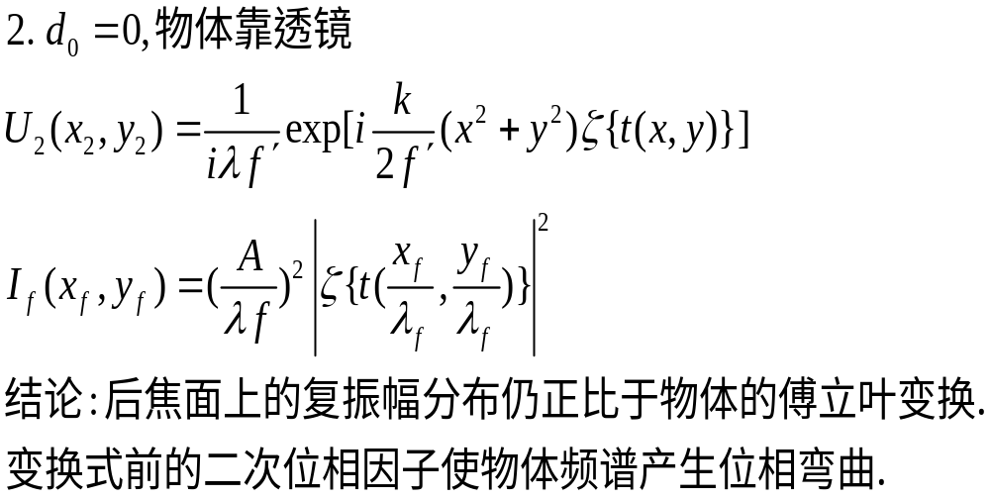

Slide 21
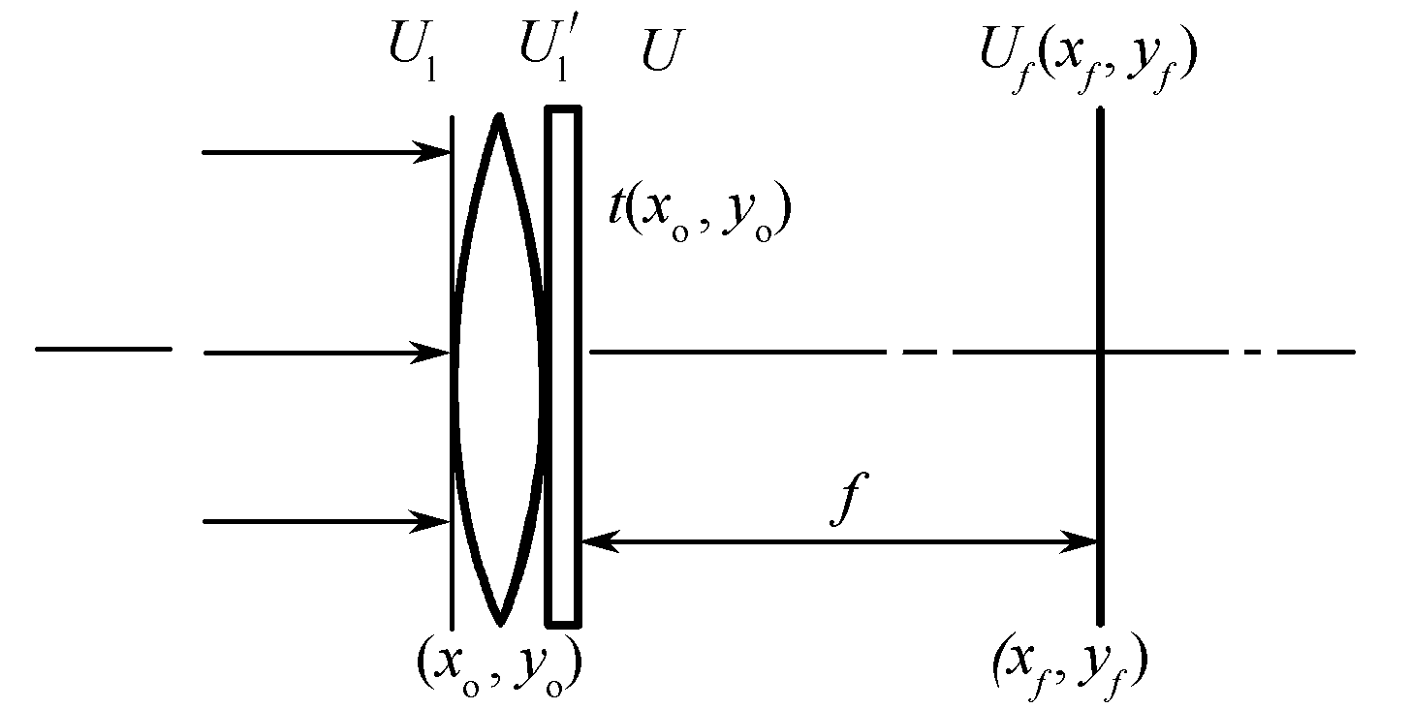

物体放在紧贴透镜后平面上时它在透镜后焦面上的复振幅分布

Slide 22
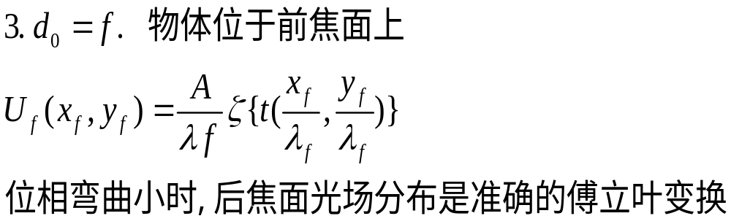
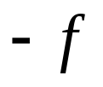


Slide 23






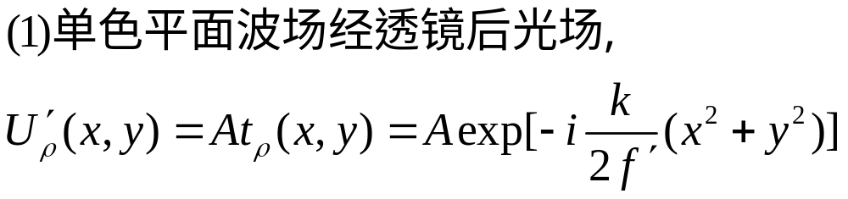
平面波
后焦面

Slide 24
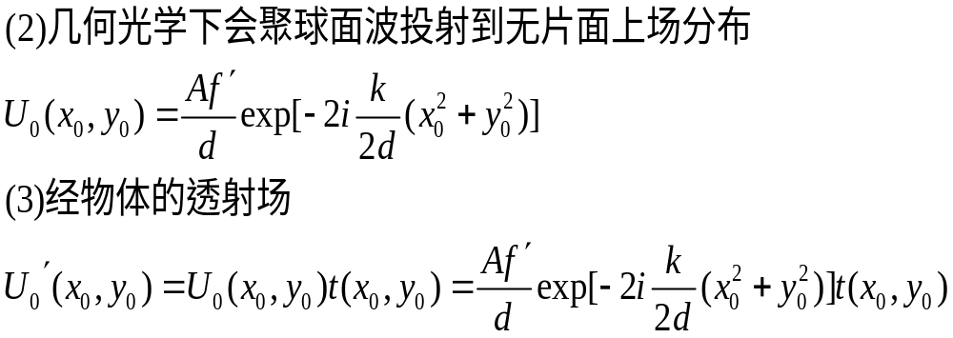

Slide 25
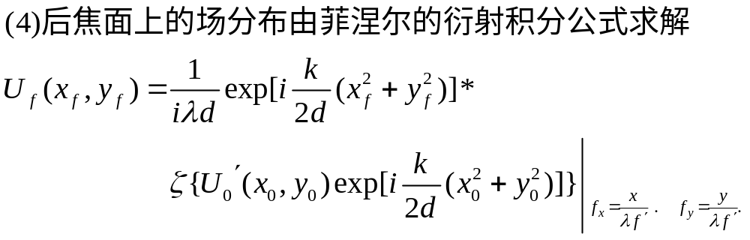

Slide 26
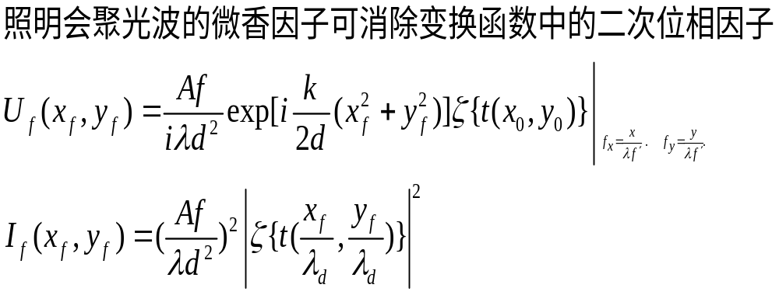

Slide 27
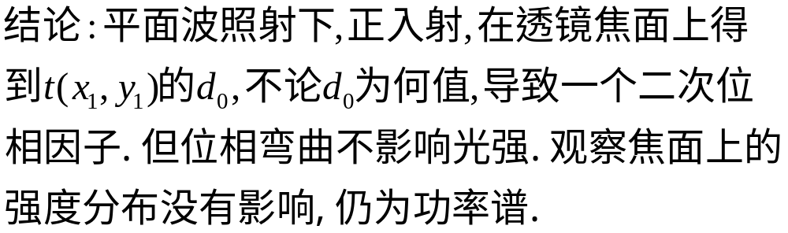

Slide 28
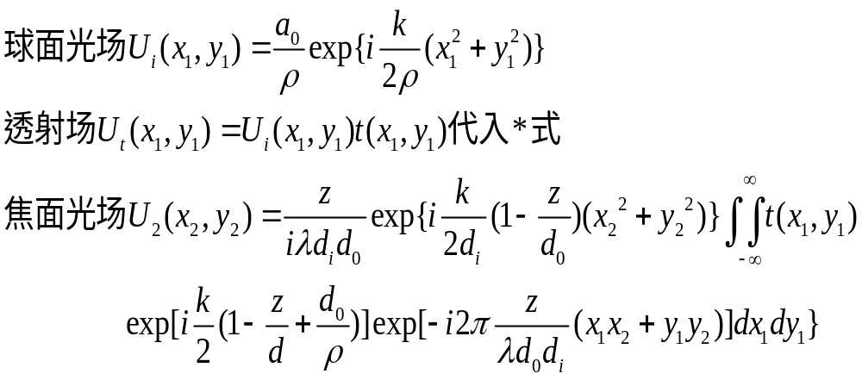
三、单色球面波照射孔径平面

Slide 29
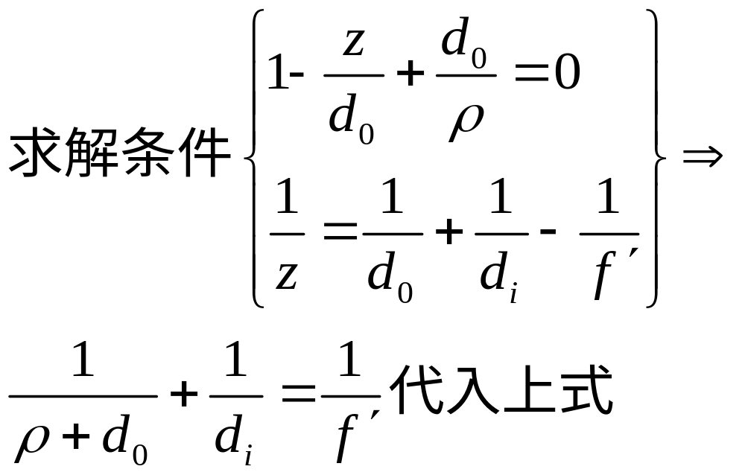

Slide 30
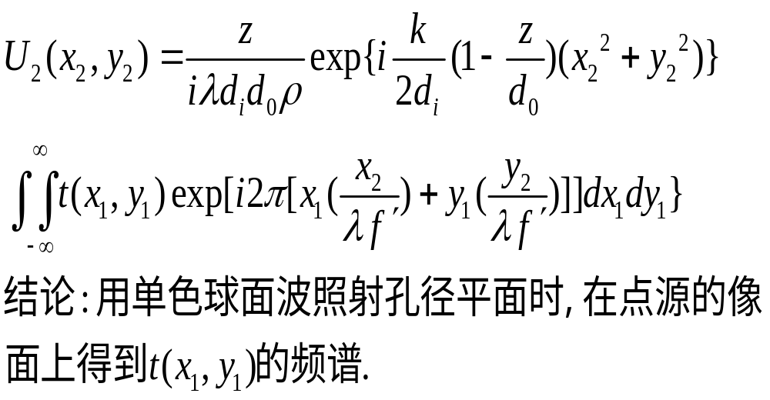

Slide 31
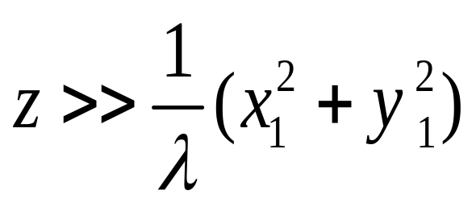

Slide 32
作业：
①说明透镜的位相变换作用
②说明透镜的FT功能及意义
③画出一维、二维FT光路图及数学表达式

Slide 33
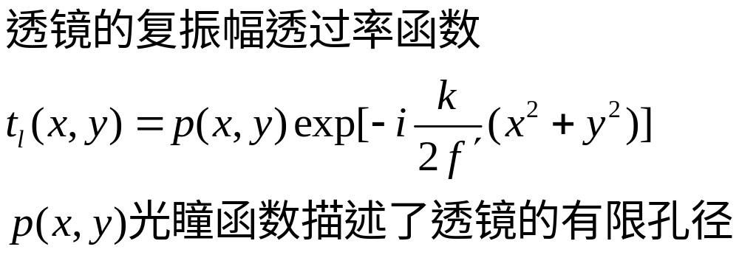
透镜的孔径的影响

Slide 34
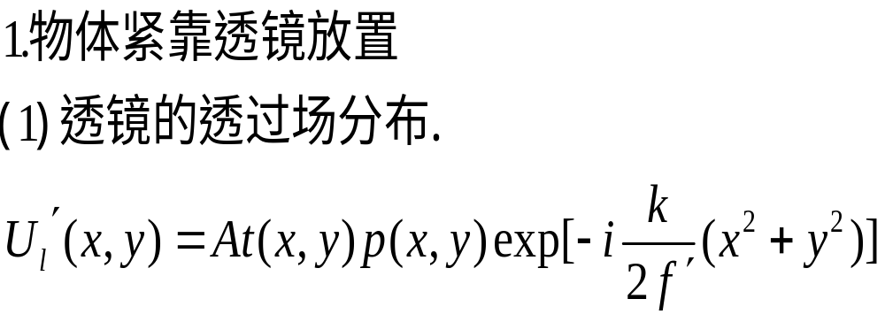

Slide 35
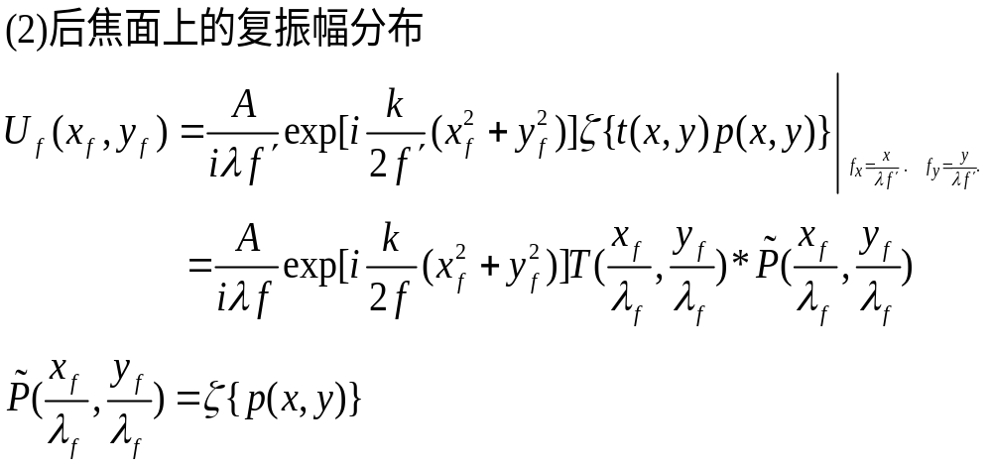

Slide 36
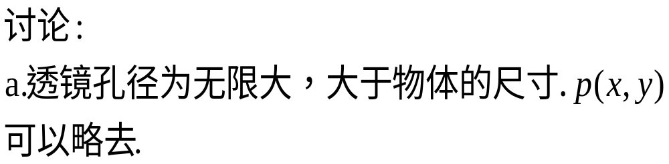

Slide 37
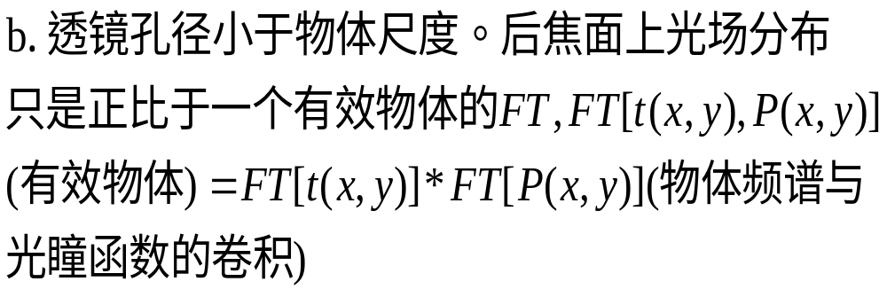

Slide 38
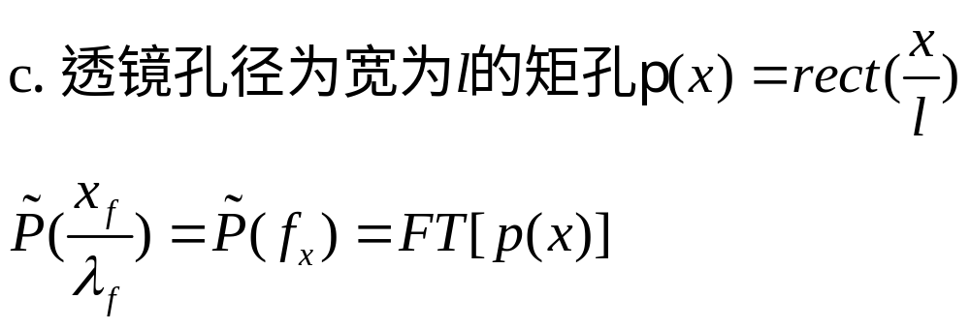

Slide 39
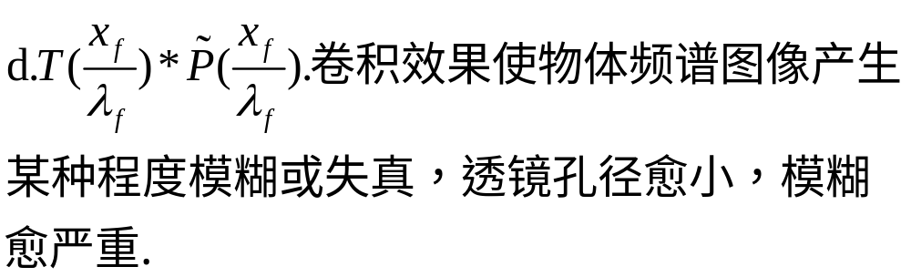

Slide 40
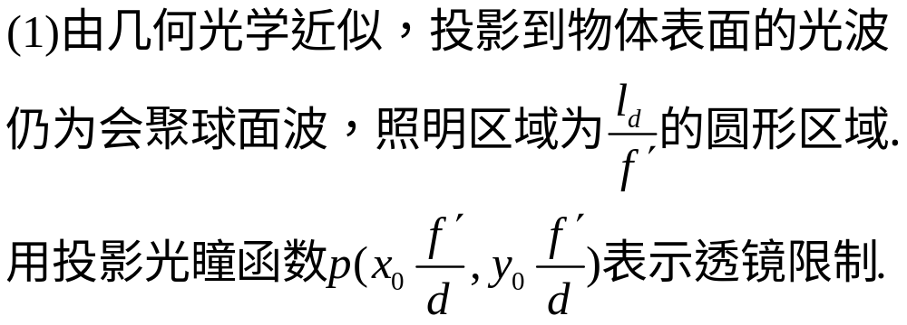
2.物体放在透镜后方

Slide 41
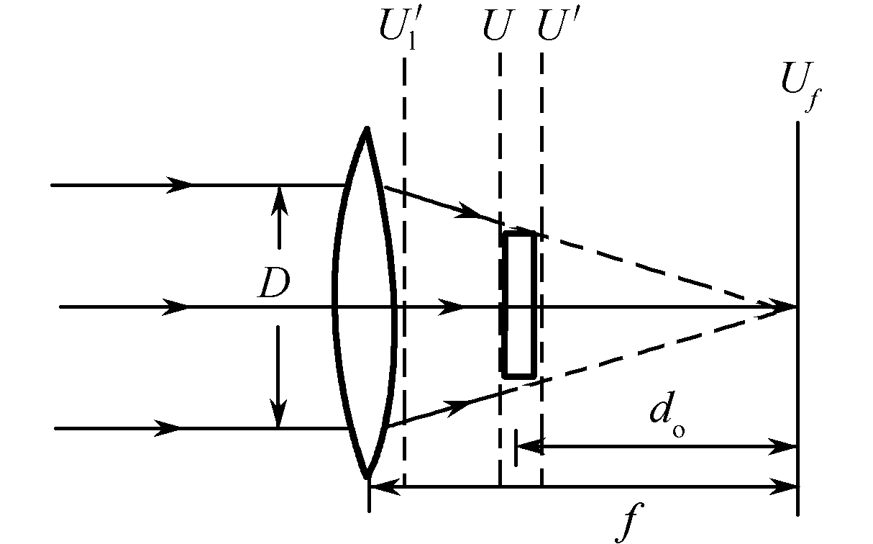
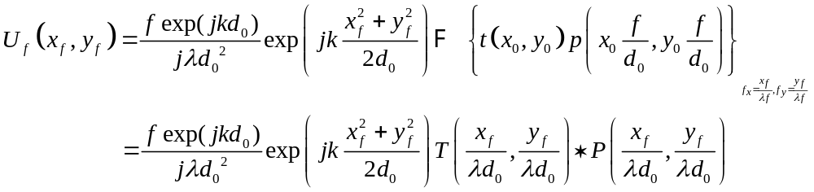
1.照明的圆形区域大于物体尺寸，投影光瞳函数可从式子中略去。
2.照明的圆形区域小于物体，后焦面上光场分布也正比于有效物体的傅叶变换，这时，有效物体可表示为 t(x0,y0) (x0f/d0,y0f/d0) 。

Slide 42


Slide 43


Slide 44


Slide 45

3.物体放在透镜前方

Slide 46



Slide 47


Slide 48


Slide 49
总结:
①透镜孔径参与了对有效物体的限制
②实际上是对各种频率成份的限制
③低频成份可以通过
④稍高频成份可以部分通过

Slide 50
⑤高频成份完全被滤除
⑥由于透镜孔径的限制，后焦面上得不到准确物体频谱，给傅里叶变换结果带来了误差，频率愈大，误差愈大（渐晕效应）
⑦lens孔径尽可能大，物体尽可能靠近透镜，就是减少渐晕。

Slide 51
观察Fraunhofer的八种情况

Slide 52




Slide 53





Slide 54


Slide 55



s
S’

Slide 56

s

Slide 57



Slide 59
§4-3 光学频谱与分析系统
一、系统
1、原理：利用透镜的傅里叶变换性质产生物体空间频谱并测量、分析物体

Slide 60














2、二维光学频谱分析系统光路图

Slide 61


Slide 62


Slide 63







Slide 64


Slide 65


Slide 66


Slide 67


